Slide 1
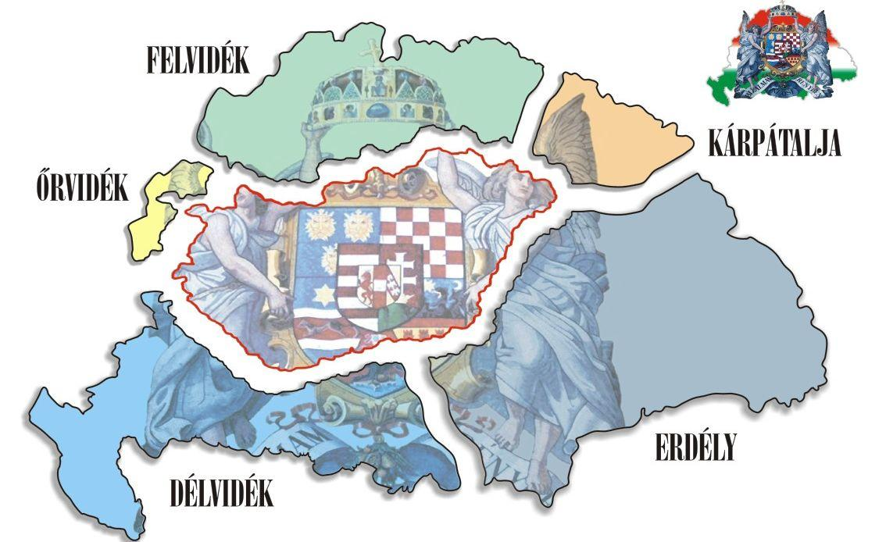
Trianon

Slide 2
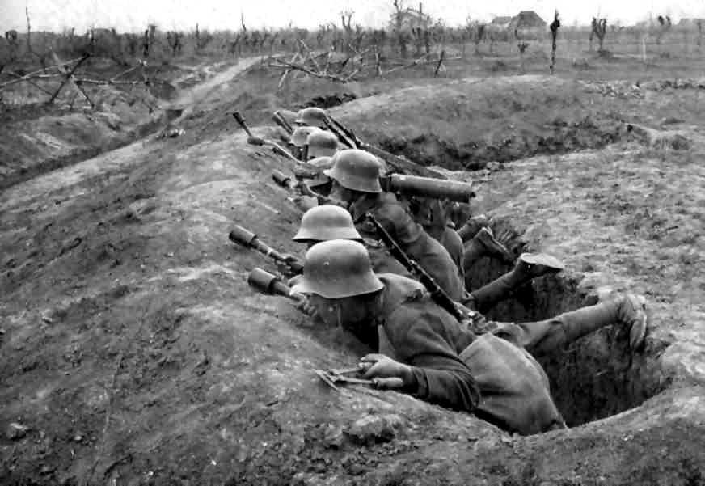
1914-1918 – egy elvesztett világháború

Slide 3
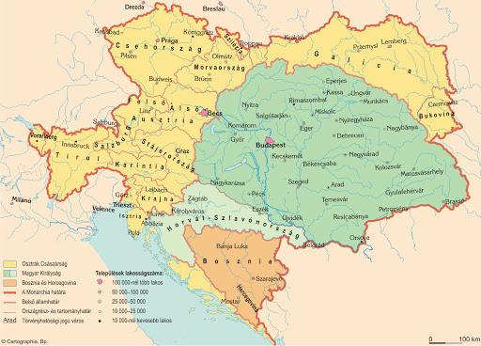
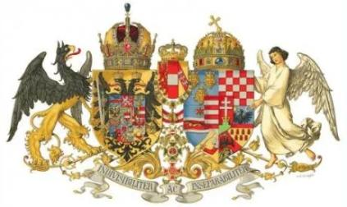
Volt egyszer egy középbirodalom
Osztrák-Magyar Monarchia

Slide 4
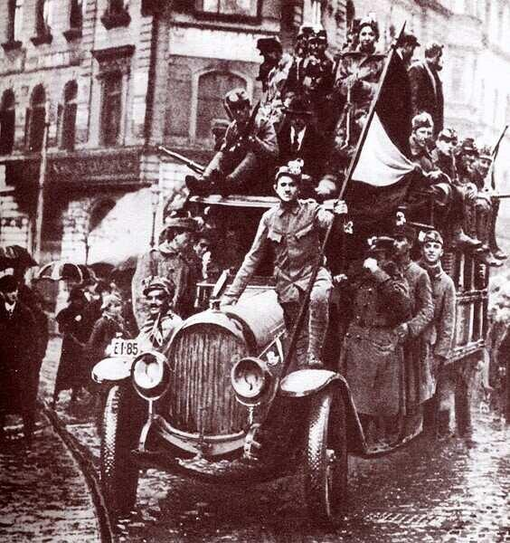
Az őszirózsás forradalom

Slide 5
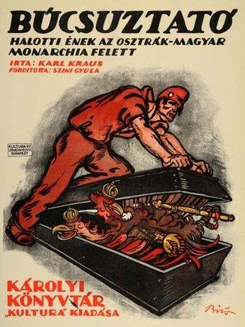

Slide 6
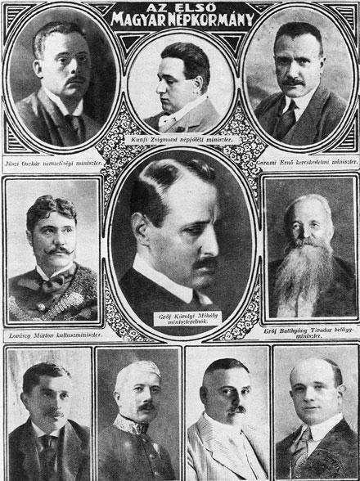
A polgári kormány
nem volt képes
megoldani sem
a kül- sem a
belpolitikai
problémákat.
Az antant újabb és újabb területi követelésekkel állt elő.

Slide 8
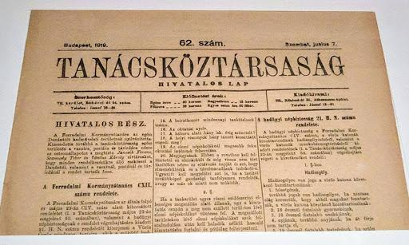
Egy újabb zsákutca – a proletárdiktatúra

Slide 9
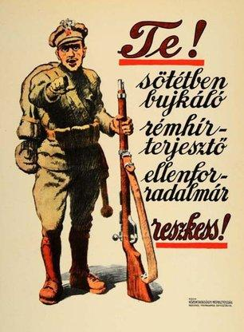
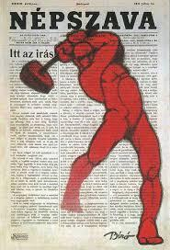
Diktatúra, diktatúra

Slide 10
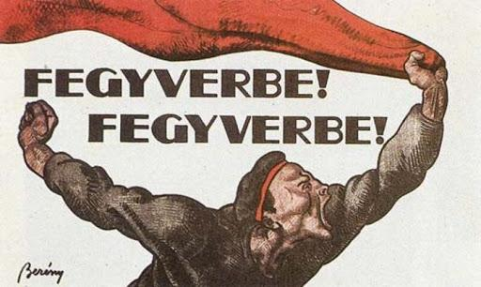
Sikertelen területvédelem

Slide 11
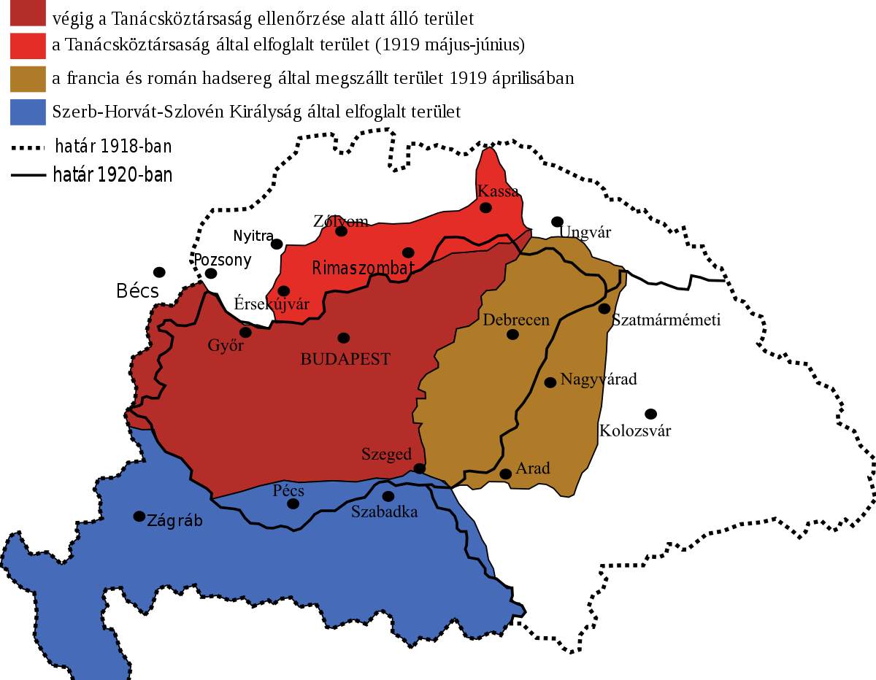

Slide 12
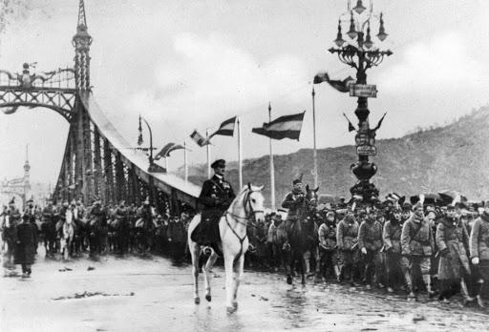
Jött Horthy

Slide 13
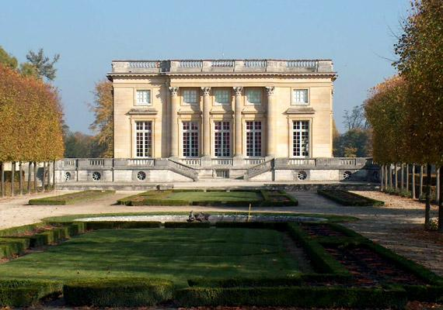
és jött TRIANON!

Slide 14
Akik eldöntötték a világ sorsát

Slide 15
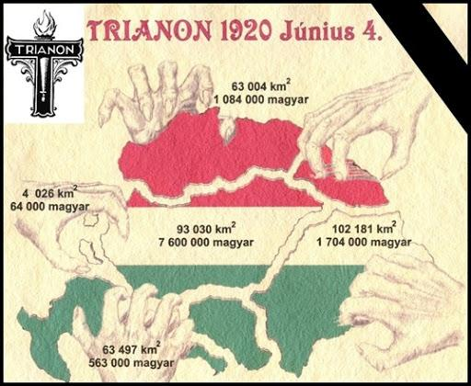
Területi- és lakosságveszteség

Slide 17
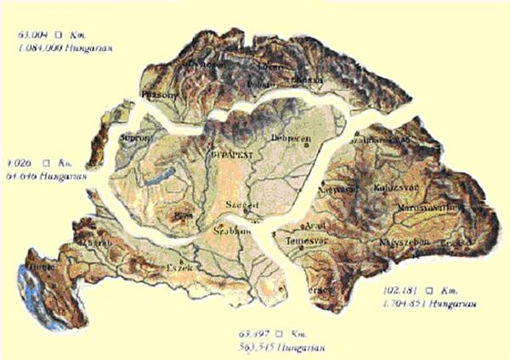
Elcsatolt hegyvidékek, bányák, erdőségek

Slide 18
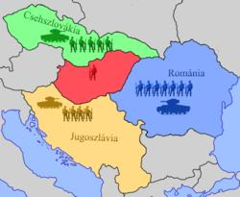
Megcsonkított hadsereg
- Nem tarthattunk páncélosokat, légierőt, flottát.
- 35 ezer fő lehetett a hadsereg létszáma.
Tiltva volt a hadkötelezettség.

Slide 19
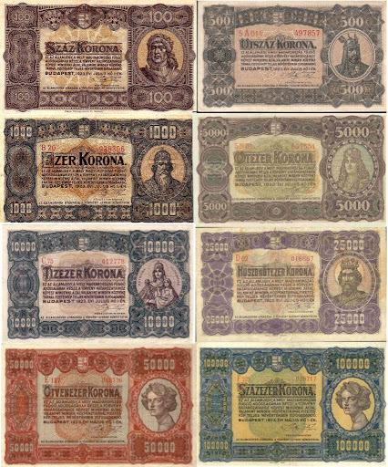
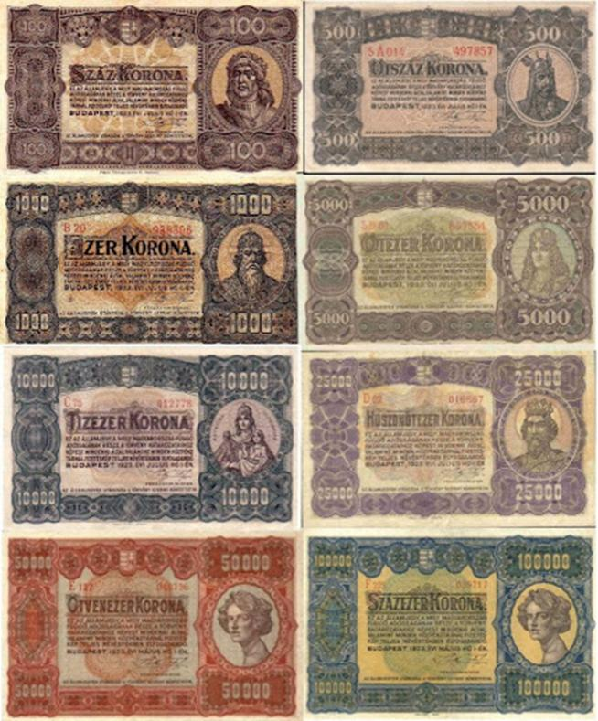
A vesztes államok jóvátételt fizettek a győzteseknek

Slide 20
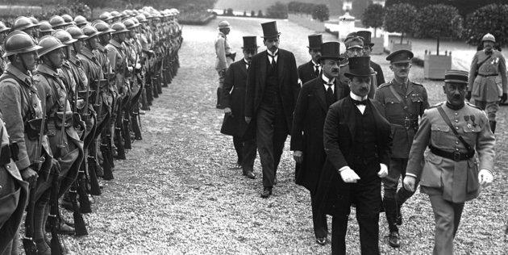
A vesztesek megalázása

Slide 21
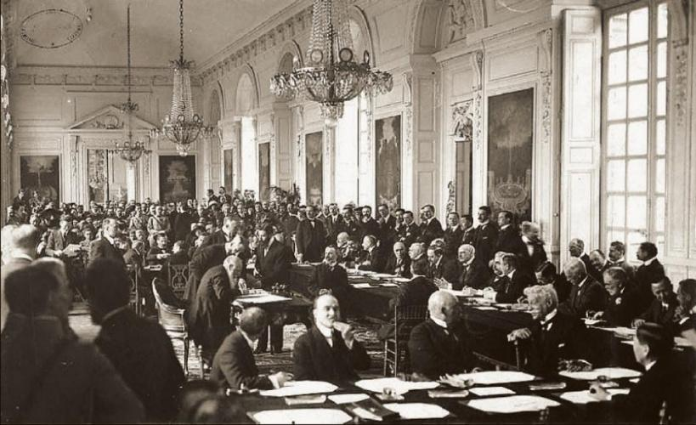
1920. június 4.

Slide 22
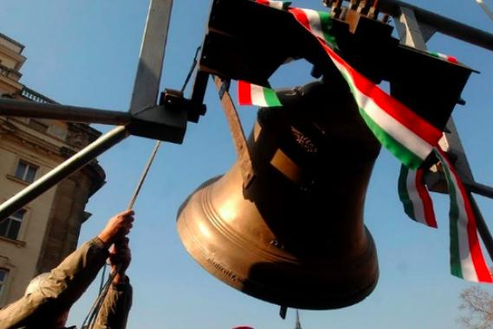
Szóltak a harangok, a mozdonykürtök…
Magyarországon megállt az élet…
1920. június 4.

Slide 23
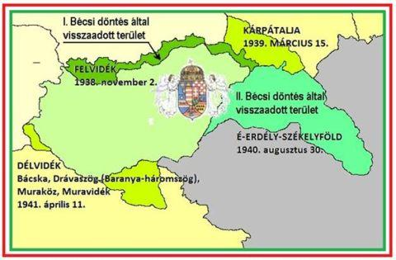
„Visszatért területek” 1938-1941

Slide 24
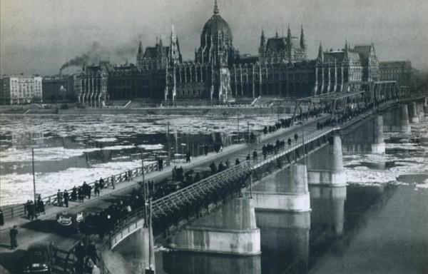
Aztán jött egy újabb világégés,
egy újabb vesztes háború…

Slide 25
június 4.
A

